Slide 1


MÔN: TỰ NHIÊN VÀ XÃ HỘI

Slide 2

Bạn được một bông hoa điểm thưởng
Khởi động
Bạn được một bông hoa điểm thưởng

Slide 3
Hãy đọc
một số thông tin sưu tầm được
về các vụ cháy!

Slide 4
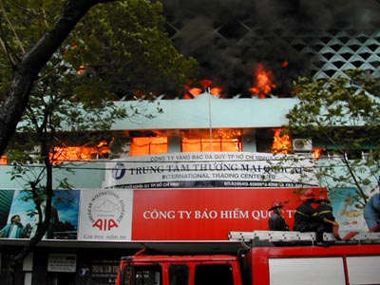
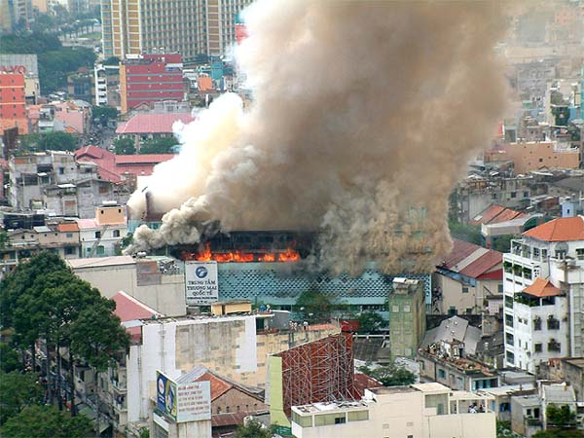
Vụ cháy Trung tâm Thương mại Quốc tế
Thành phố Hồ Chí Minh ngày 29 – 10 - 2002

Slide 5
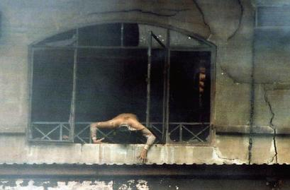
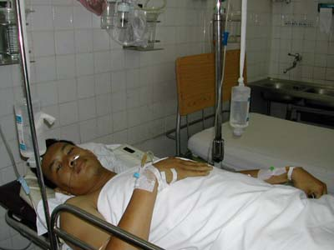
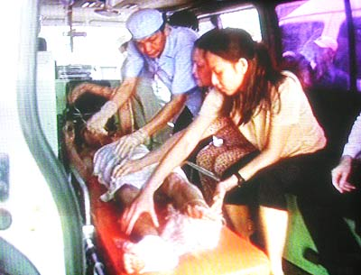
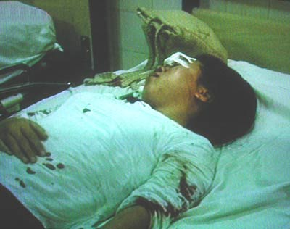
Vụ hoả hoạn làm chết 60 người, làm 70 người khác bị thương. Thiệt hại tài sản hơn 32 tỉ đồng.

Slide 6
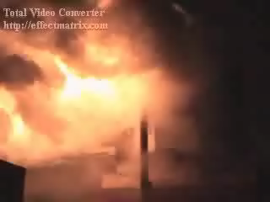
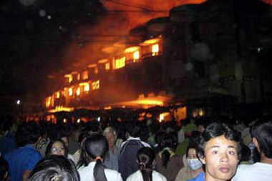
Vụ cháy chợ Lớn Quy Nhơn ngày 16 – 12 - 2006

Slide 7
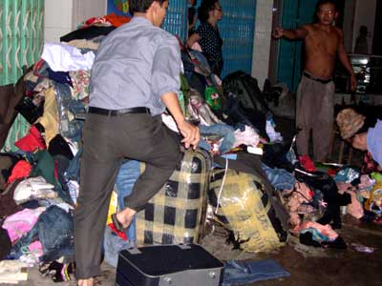
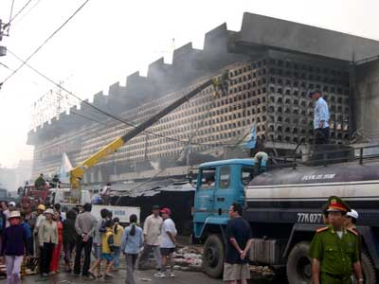
Tổng thiệt hại của vụ cháy này trên 120 tỷ đồng (thiệt hại về hàng hoá)

Slide 8
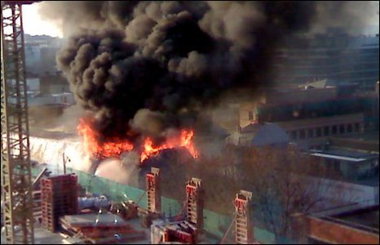
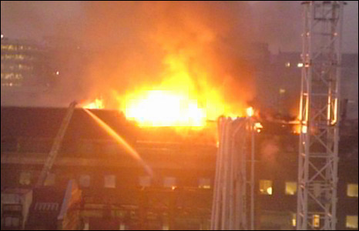
Vụ cháy lớn tại toà nhà trung tâm Thành phố london

Slide 9
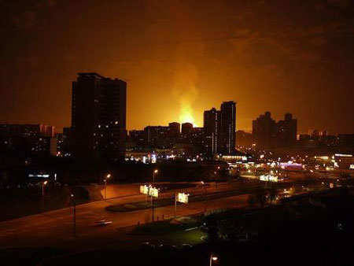
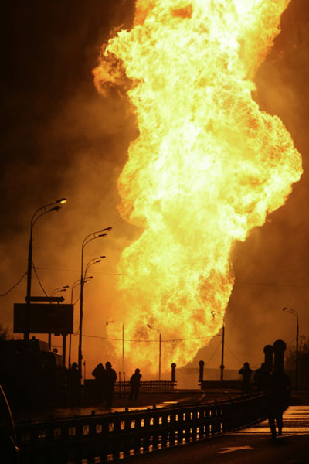
Vụ nổ đường ống gas gây cháy tại Matxcơva ngày 10/5/2009

Slide 10
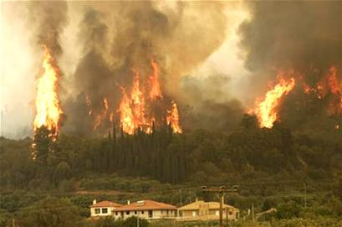
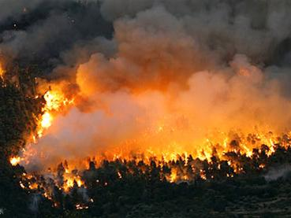
Vụ cháy rừng HyLạp ngày 29/8/2009
Làm chết 63 người . Gây ô nhiễm môi trường

Slide 11

- Thiệt hại do cháy gây ra: Cháy làm chết và làm bị thương nhiều người. Cháy còn làm mất mát tài sản và gây ô nhiễm môi trường.

Slide 12

Tự nhiên và xã hội:
Phòng cháy khi ở nhà

Slide 13
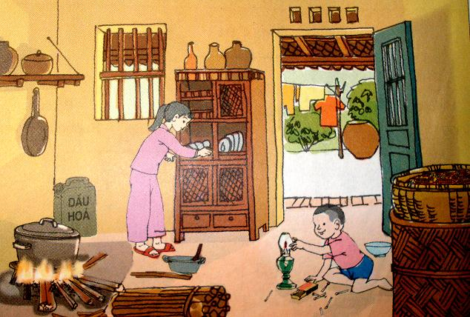
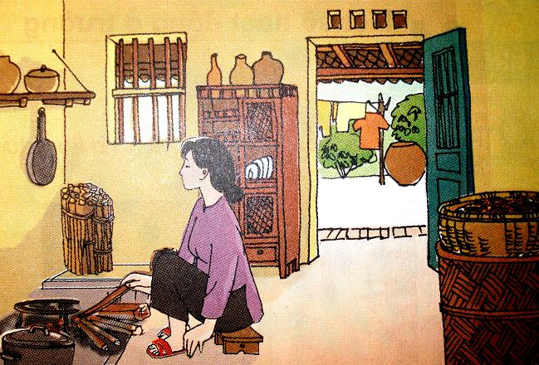

Quan sát- Thảo luận
Hình 1
Hình 2
- Chỉ những gì dễ cháy trong hình 1.
- Theo bạn, bếp ở hình 1 hay hình 2 an toàn hơn trong việc phòng cháy? Tại sao?

Slide 14
Hình 1

Slide 15
Hình 1
Hình 2
Bếp ở hình 2 an toàn hơn trong việc phòng cháy vì mọi đồ dùng được xếp đặt gọn gàng , ngăn nắp; các chất dễ cháy như củi khô, can dầu hoả… được để xa bếp

Slide 16
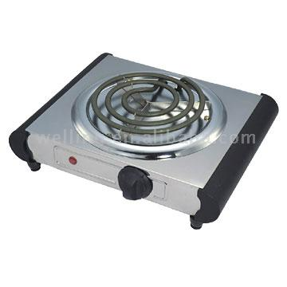
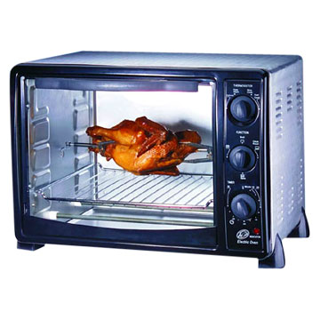
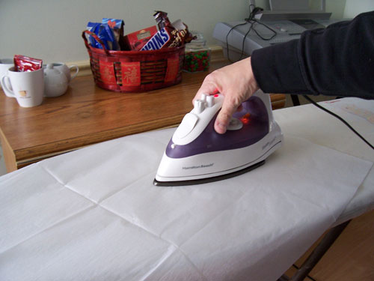
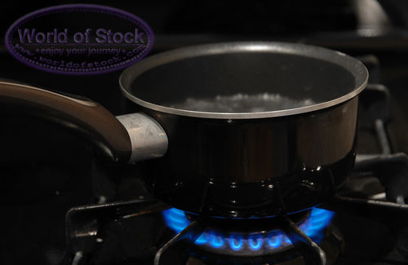
⇨ Dùng các đồ bằng điện mà quên không ngắt nguồn điện khi không sử dụng
⇨ Đun nấu trên bếp ga mà quên không tắt bếp

Slide 17
- Nguyên nhân gây ra cháy: Do con người không cẩn thận khi để những vật dễ cháy gần nguồn lửa, nguồn nhiệt hoặc do quên tắt nguồn lửa, nguồn nhiệt sau khi sử dụng.

Slide 18
Động não
Cái gì có thể gây cháy bất ngờ ở nhà bạn?

Slide 19
Nhóm 1:
Bạn sẽ làm gì khi thấy diêm
hay bật lửa vứt lung tung
trong nhà mình
Nhóm 2:
Những thứ dễ bắt lửa như:
xăng, dầu hoả nên được
cất giữ ở đâu trong nhà?
Thảo luận và đóng vai
Nhóm 3:
Nhà bạn ở thành phố, nhà
bạn bị cháy do nổ bình ga,
bạn sẽ làm gì?
Nhóm 4:
Nhà bạn ở nông thôn, nhà
bạn bị cháy do đun nấu
không cẩn thận, bạn sẽ
làm gì?

Slide 20
Nhóm 1:
Em sẽ làm gì khi thấy
diêm hay bật lửa vứt lung
tung trong nhà mình
Nhóm 2:
Những thứ dễ bắt lửa như:
xăng, dầu hoả nên được
cất giữ ở đâu trong nhà?
Nhóm 3:
Nhà bạn ở thành phố, nhà
bạn bị cháy do nổ bình ga,
bạn sẽ làm gì?
Nhóm 4:
Nhà bạn ở nông thôn, nhà
bạn bị cháy do đun nấu
không cẩn thận, bạn sẽ
làm gì?

Slide 21
KẾT LUẬN
Cách tốt nhất để phòng cháy khi đun nấu là không để những thứ dễ cháy ở gần bếp. Khi đun nấu phải trông coi cẩn thận và nhớ tắt bếp sau khi sử dụng xong.

Slide 22



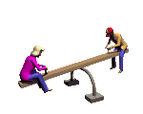
Trò chơi
Ai nhanh? Ai đúng?

Slide 24
Chúc mừng chiến thắng

Slide 25
Tự nhiên và xã hội:
Phòng cháy khi ở nhà
Cách tốt nhất để phòng cháy khi đun nấu
là không để những thứ dễ cháy ở gần
bếp. Khi đun nấu phải trông coi cẩn thận
và nhớ tắt bếp sau khi sử dụng xong.

Slide 26


Các em nhớ thực hiện tốt việc phòng cháy khi ở nhà và tuyên truyền cho mọi người trong gia đình cùng thực hiện

Slide 27


Về nhà ôn lại bài và chuẩn bị bài sau: Một số hoạt động ở trường

Slide 28
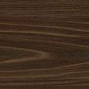
TIẾT HỌC KẾT THÚC

